Slide 1


www.glocalevalweek.org
00-00-2026
Modelo inteligente de Gestión de Datos del Observatorio Institucional de la ESPAM MFL y su aporte al desarrollo territorial: evidencia geoespacial para la comunidad, la academia y las políticas públicas en Manabí
Mgtr, Iván Mendoza, Ph.D

Slide 2

Introducción: Problema estructural del modelo anterior

Slide 3

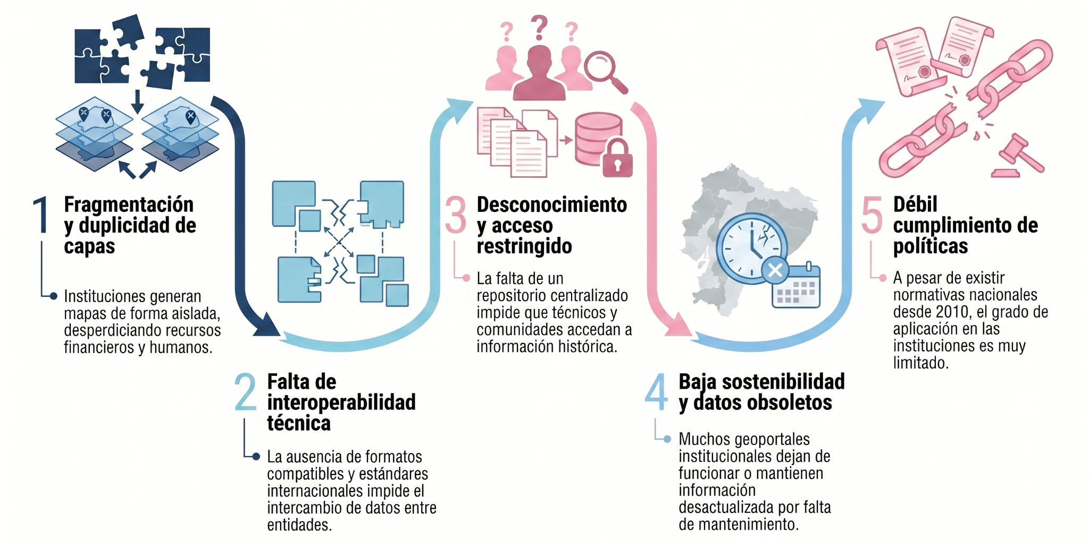
Problemática en la gestión de datos
www.glocalevalweek.org

Slide 4
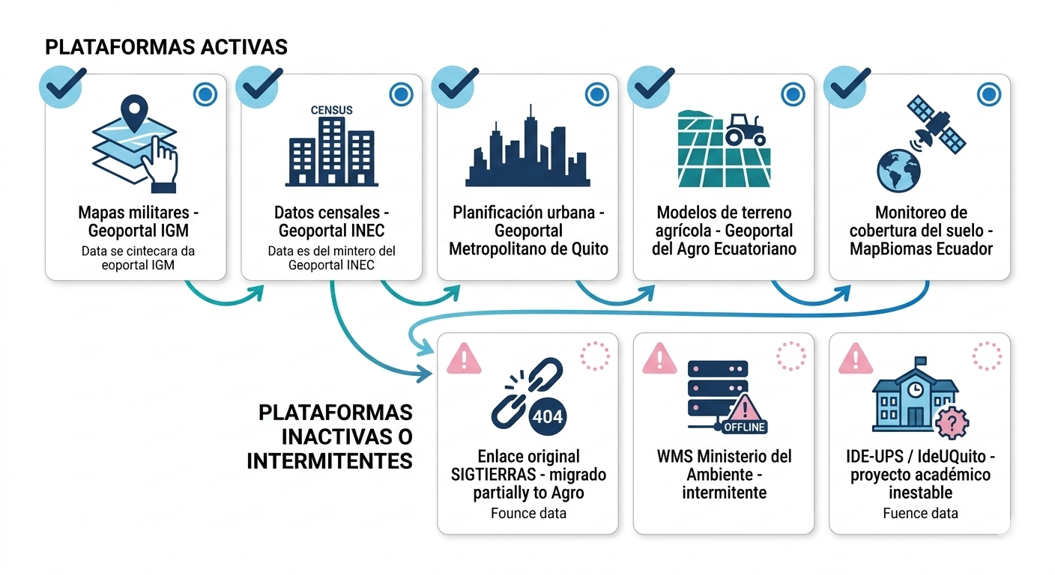
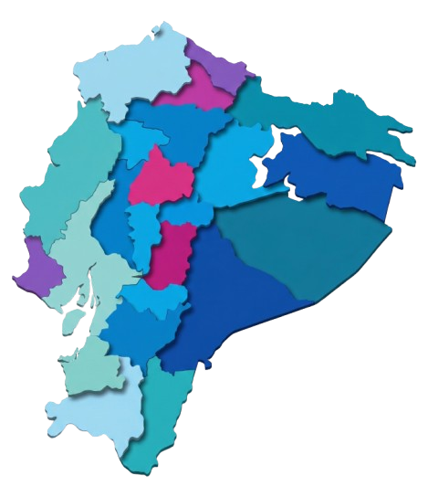
Ecuador: Geoportales y geovisores 2025-2026
www.glocalevalweek.org

Slide 5
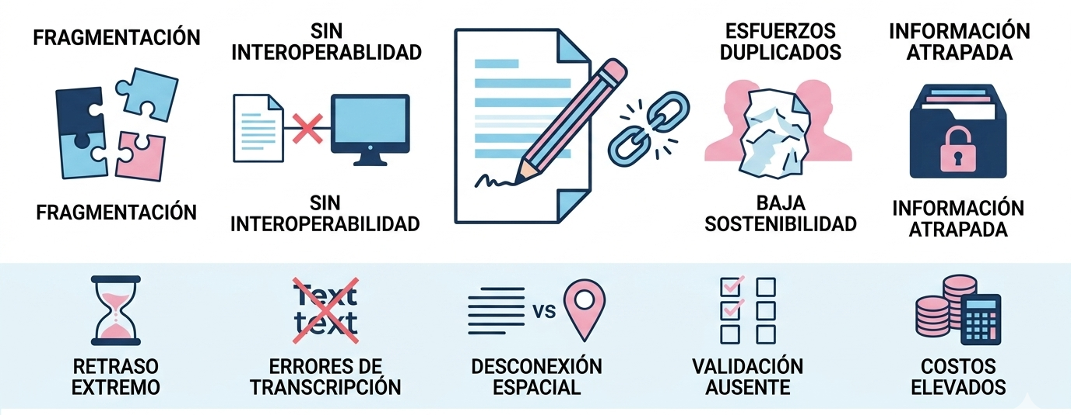
Geovisores caídos: ausencia de información
www.glocalevalweek.org

Slide 6
Nace el modelo inteligente: Datos transformados en conocimiento

Slide 7
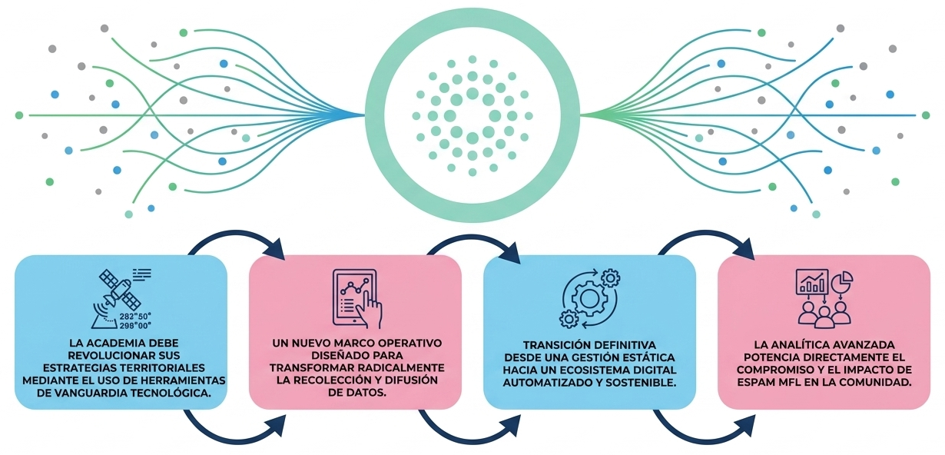

www.glocalevalweek.org

Slide 8


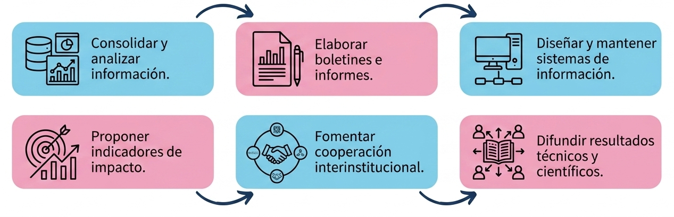
¿Qué es el Observatorio Institucional?
El Observatorio Institucional de la Escuela Superior Politécnica Agropecuaria de Manabí "Manuel Félix López" (ESPAM MFL) es una unidad técnica orientada a la generación, análisis y difusión de información científica, técnica y estadística que contribuya a la gestión estratégica universitaria.
www.glocalevalweek.org

Slide 9
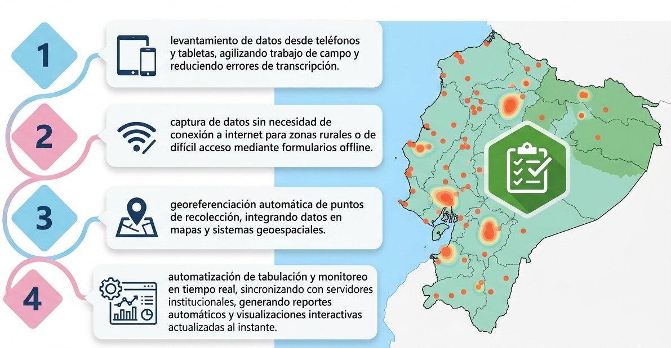
Survey123 de ArcGIS Online
www.glocalevalweek.org

Slide 10
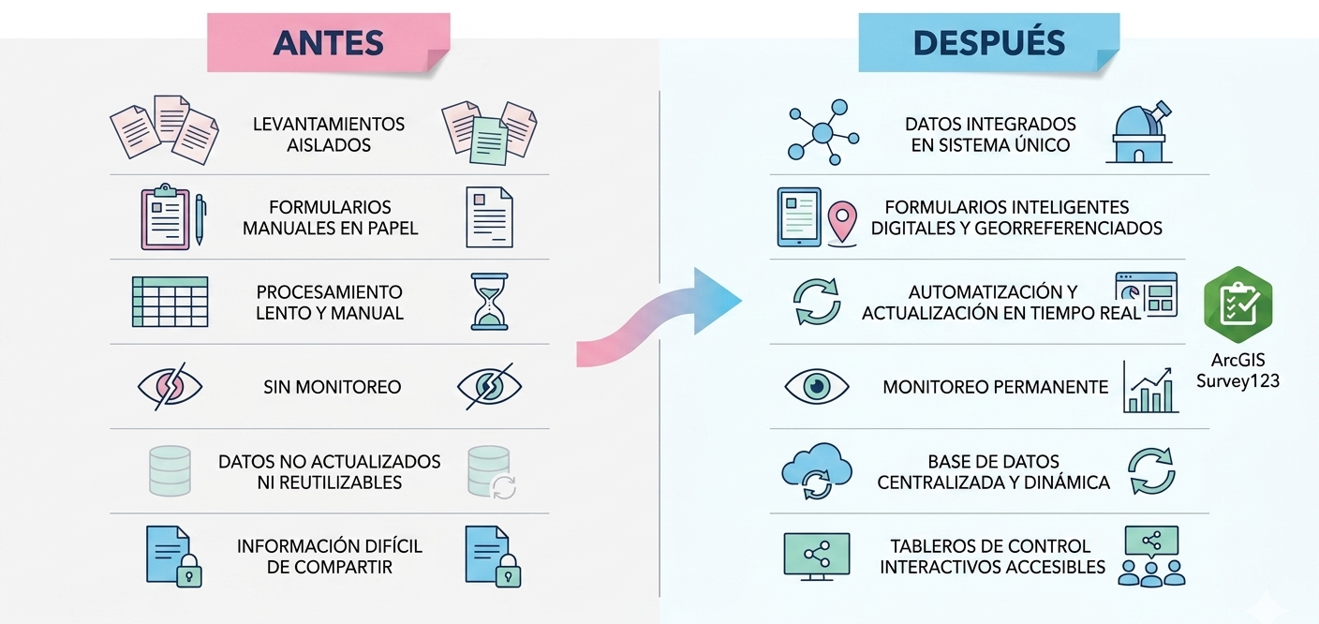
Comparativa de formularios: Antes (físico) y después (Inteligente)
www.glocalevalweek.org

Slide 11
Objetivos
Objetivo General
Generar, analizar y difundir información georreferenciada sobre las dinámicas socioproductivas, ambientales y socioeconómicas de Manabí, mediante un modelo inteligente de gestión de datos que contribuya a la toma de decisiones, la planificación territorial y el fortalecimiento de la vinculación universidad-sociedad de la ESPAM MFL
Objetivos específicos
Diseñar formularios inteligentes (Survey123) para levantamiento de información en campo, con georreferenciación GPS y validaciones automáticas
Levantar y monitorear permanentemente la información socioproductiva de Manabí, con líneas base georreferenciadas actualizadas
Crear geovisores institucional que integre datos propios, permitiendo acceso y descarga abierta
Elaborar boletines e informes técnicos con hallazgos e indicadores de impacto para comunidad, autoridades y academia
Fortalecer la formación de estudiantes mediante su participación en levantamientos y procesamiento de datos del Observatorio
www.glocalevalweek.org

Slide 12
Metodología

Slide 13
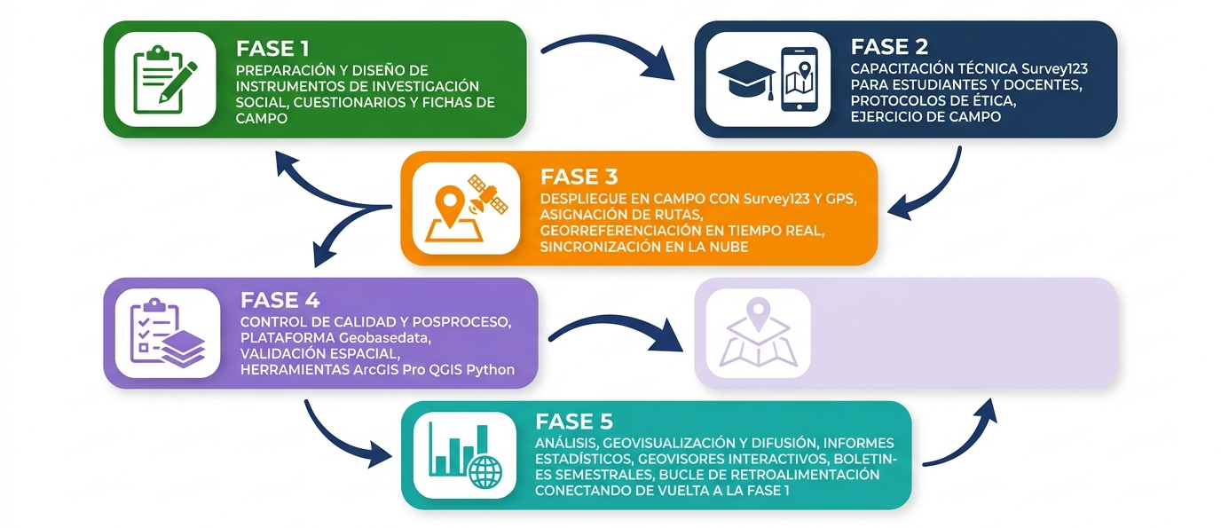

Fases de los procesos de gestión de datos - Observatorio Institucional
www.glocalevalweek.org

Slide 14
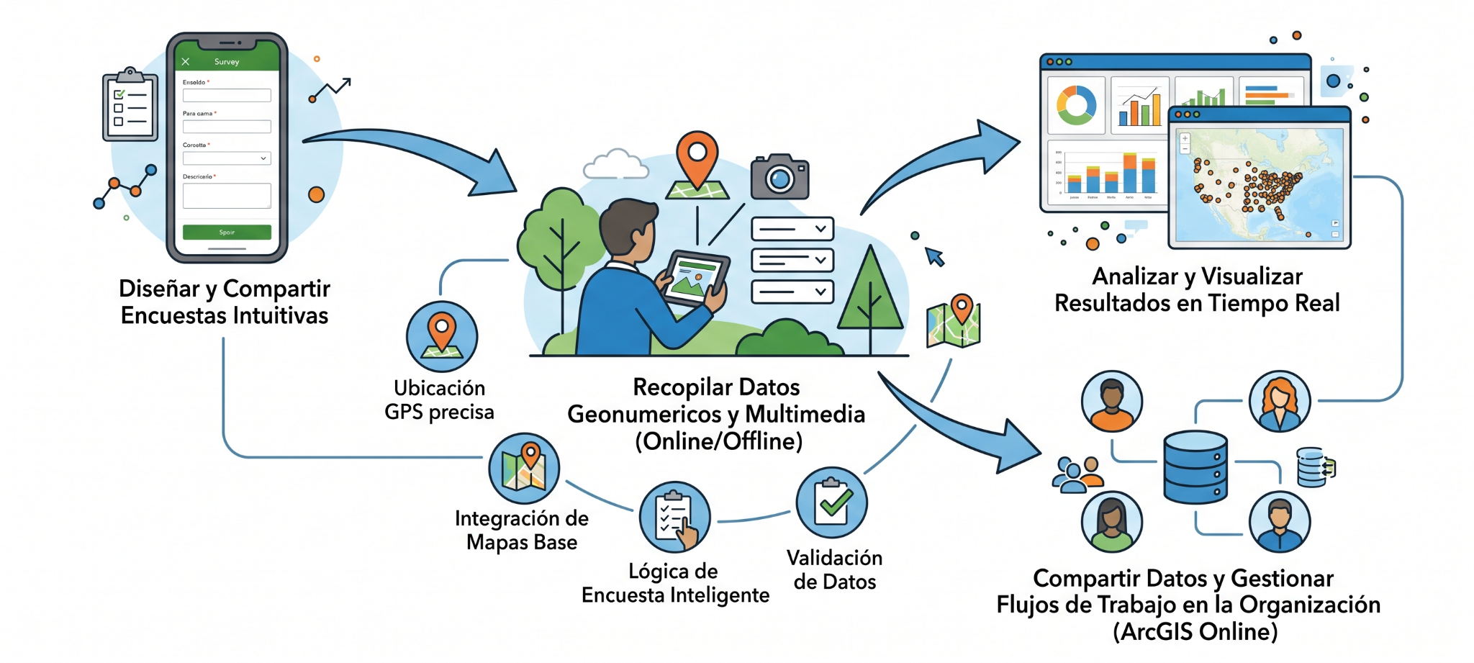

Flujo de levantamiento con Survey123
www.glocalevalweek.org

Slide 15
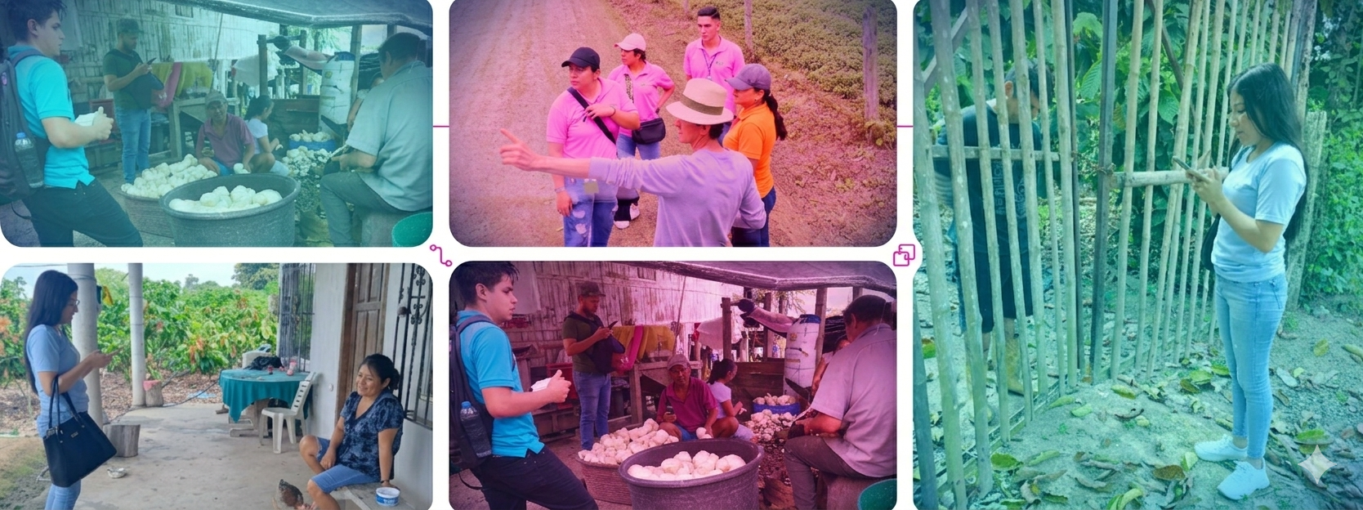
Levantamiento en campo - Modo Offline
www.glocalevalweek.org

Slide 16
Resultados del Observatorio Institucional
ESPAM MFL

Slide 17
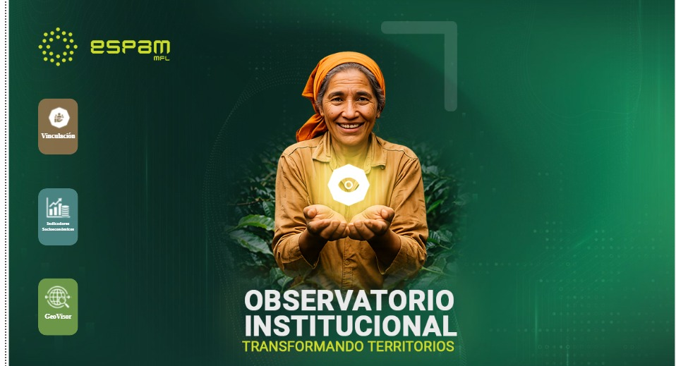
Proyectos de Vinculación: Línea base
www.glocalevalweek.org

Slide 18
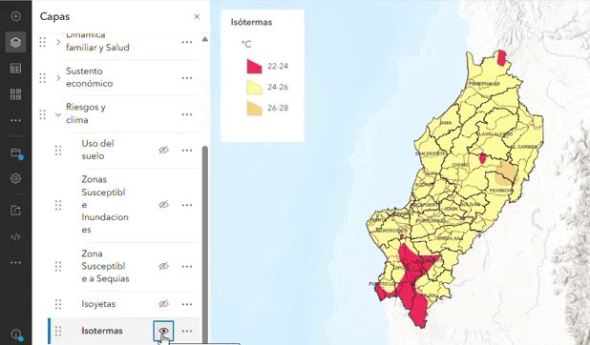
Geovisor Línea base
www.glocalevalweek.org

Slide 19
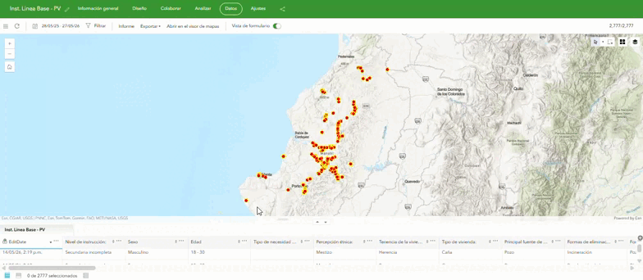
Geovisor Línea base - Survey123
www.glocalevalweek.org

Slide 20
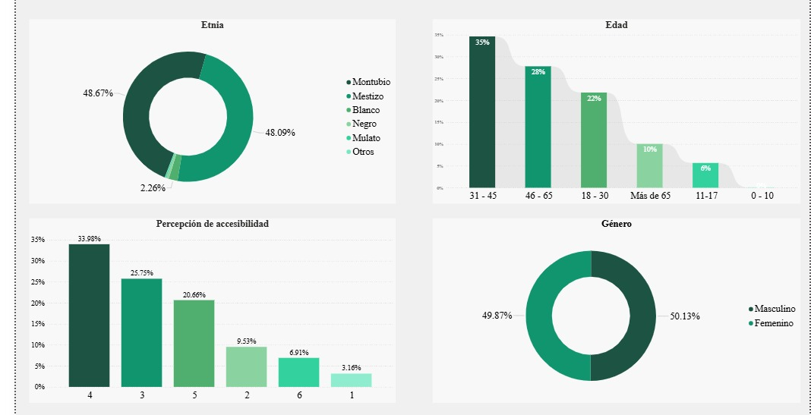
Proyectos de Vinculación: Línea base
www.glocalevalweek.org

Slide 21
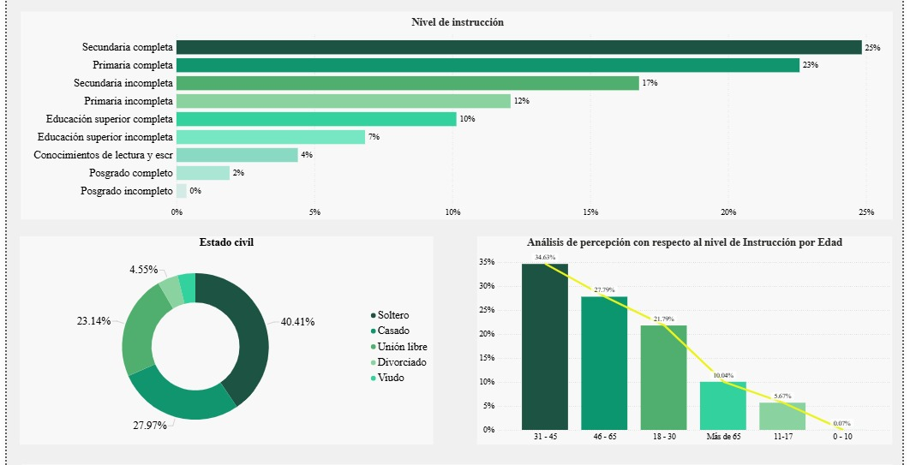
Proyectos de Vinculación: Línea base
www.glocalevalweek.org

Slide 22
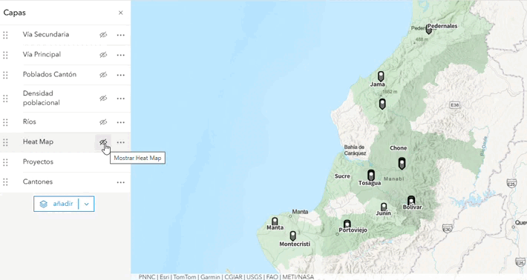
Geovisor de Proyectos de Vinculación
www.glocalevalweek.org

Slide 23
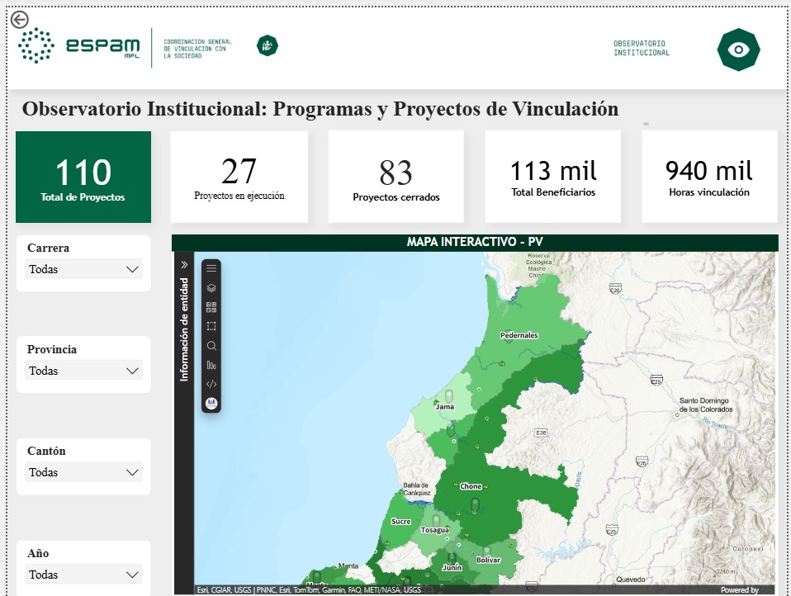
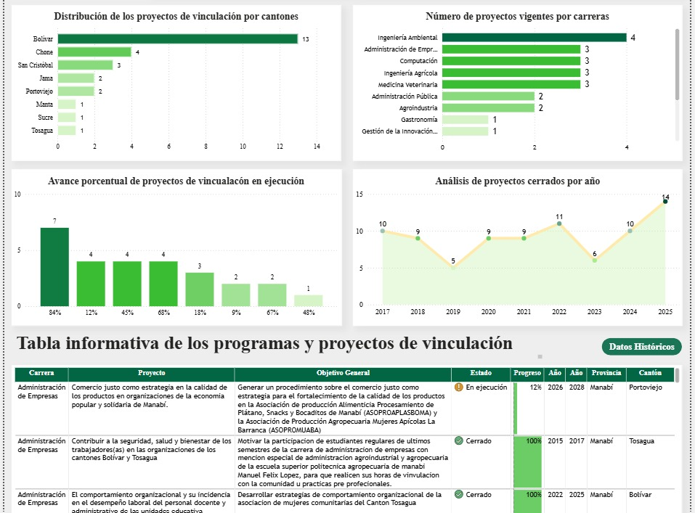
Programas y Proyectos de Vinculación
www.glocalevalweek.org

Slide 24

Geovisor - Gobierno Provincial de Manabí
www.glocalevalweek.org

Slide 25
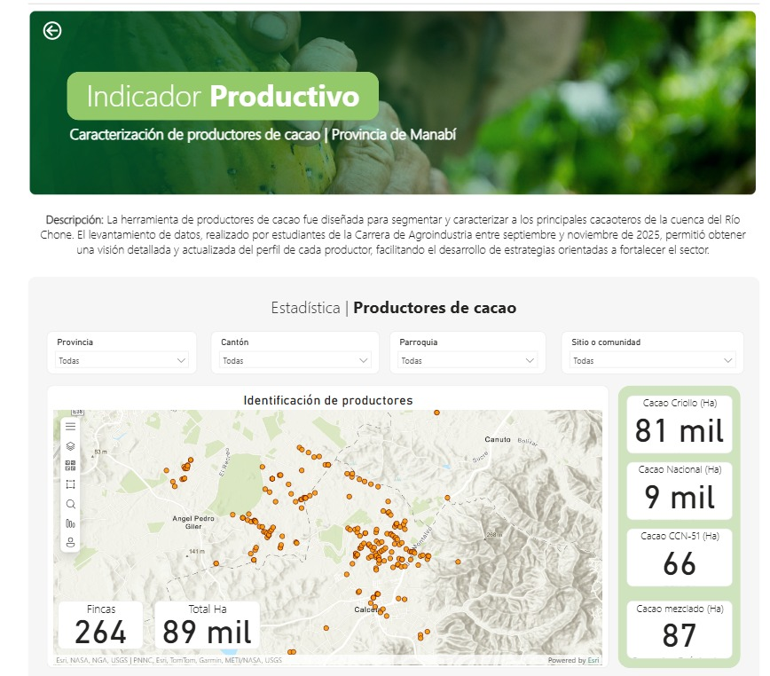
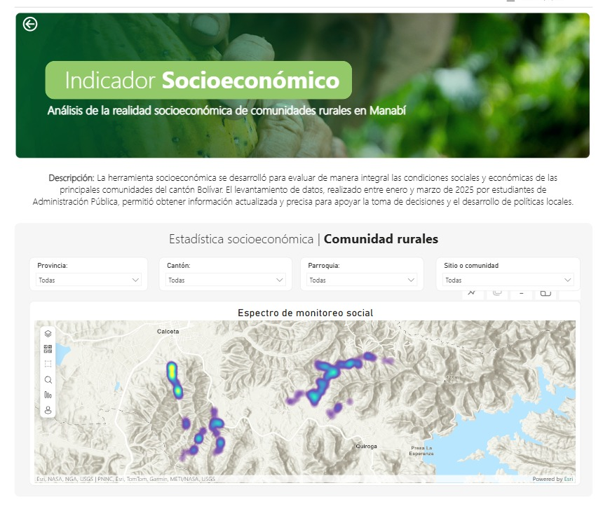
Geovisor - Gobierno Provincial de Manabí
www.glocalevalweek.org

Slide 26
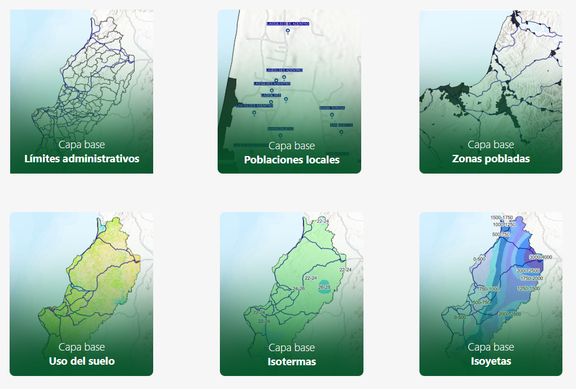
Geovisor - Gobierno Provincial de Manabí
9 Capas bases habilitadas - GPM
www.glocalevalweek.org

Slide 27
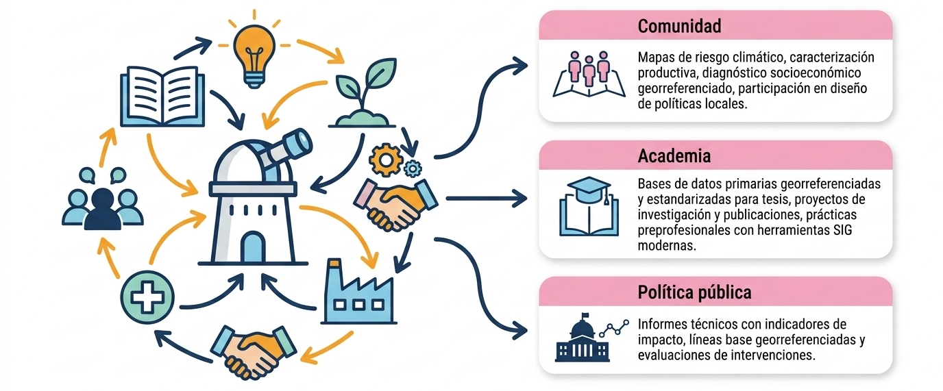
El Observatorio y su aporte de manera diferenciada a tres actores clave
www.glocalevalweek.org

Slide 28
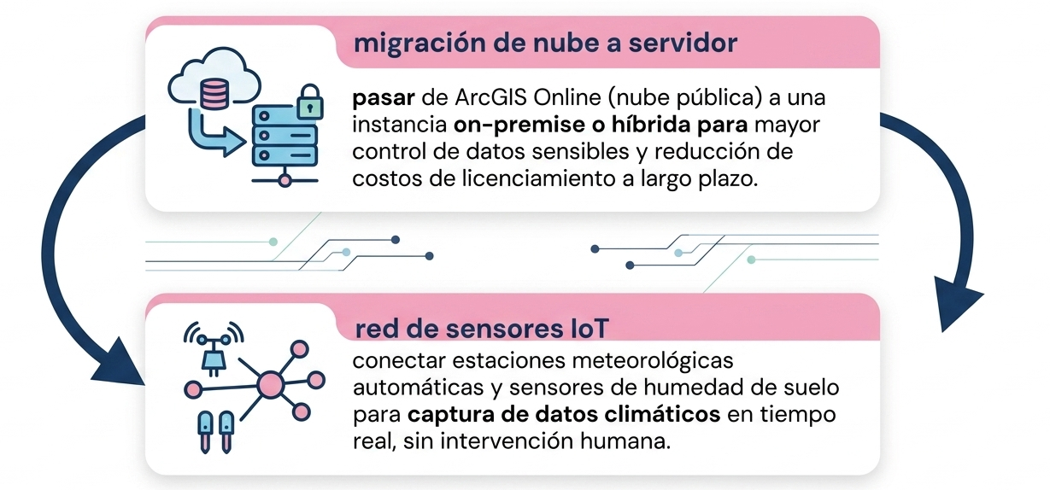
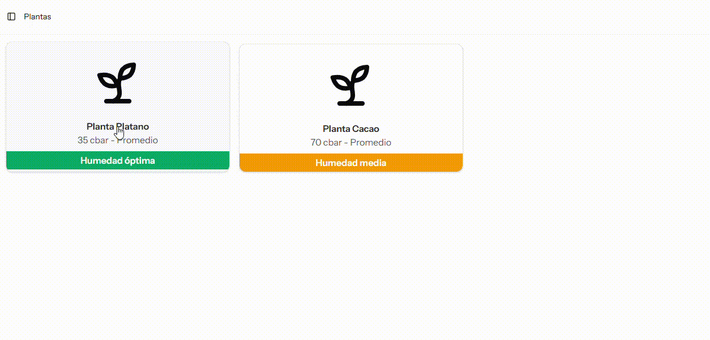
Fortalecimiento de la infraestructura tecnológica
www.glocalevalweek.org

Slide 29
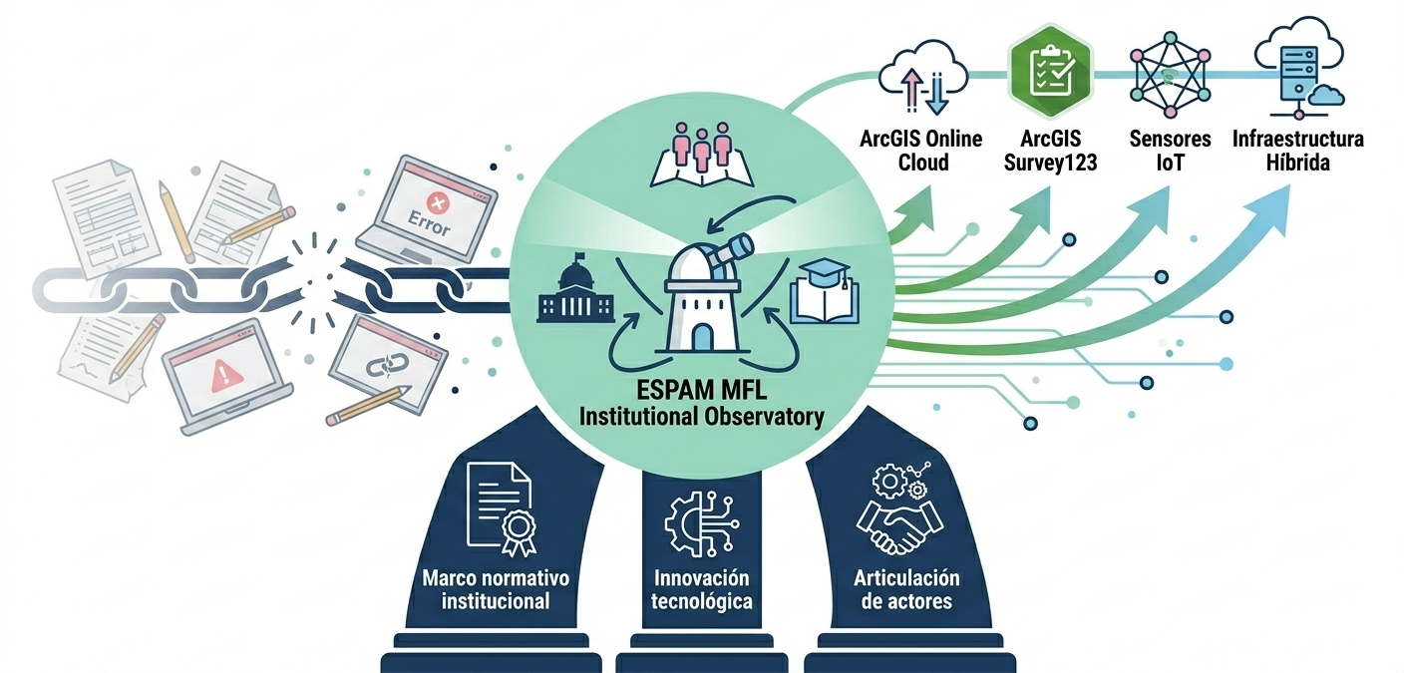
Conclusión
ESPAM MFL
OBSERVATORIO INSTITUCIONAL
www.glocalevalweek.org

Slide 30


global
evaluation
initiative
¡Gracias!

